Slide 1
Tento materiál byl vytvořen v rámci projektu
Operačního programu Vzdělávání pro konkurenceschopnost.
Příjemce:
ZŠ a MŠ České Velenice
Třída Čsl. legií 325
378 10 Č. Velenice
Projekt MŠMT ČR EU PENÍZE ŠKOLÁM
Číslo projektu CZ.1.07/1.4.00/21.2082
Název projektu školy S počítačem to jde lépe
Klíčová aktivita: III/2 Inovace a zkvalitnění výuky prostřednictvím ICT
Náss
Autor: Mgr. Oldřich Stellner
Název materiálu: Francie
Identifikátor DUM: VY_32_Inovace_VI_2_15ZE
Vzdělávací oblast: Člověk a příroda
Vzdělávací obor: Zeměpis
Téma: Zeměpis světadílů-Evropa
Ročník: 7.
Stručná anotace:
tss
Tento materiál je vytvořen pro seznámení se s dílem J. S. Bacha.
Tento materiál slouží k procvičování práce s atlasem.Žáci získávají základní informace o Francii.
Prohlašuji, že při tvorbě výukového materiálu jsem respektoval(a) všeobecně užívané právní a morální zvyklosti, autorská a jiná práva třetích osob, zejména práva duševního vlastnictví (např. práva k obchodní firmě, autorská práva k software, k filmovým, hudebním a fotografickým dílům nebo práva k ochranným známkám) dle zákona 121/2000 Sb. (autorský zákon). Nesu veškerou právní odpovědnost za obsah a původ svého díla.
Prohlašuji dále, že výše uvedený materiál jsem ověřil(a) ve výuce a provedl(a) o tom zápis do TK.
Dávám souhlas, aby moje dílo bylo dáno k dispozici veřejnosti k účelům volného užití (§ 30 odst. 1 zákona 121/2000 Sb.), tj. že k uvedeným účelům může být kýmkoliv zveřejňováno, používáno, upravováno a uchováváno.

Slide 2
FRANCIE
Poloha a přírodní podmínky
(práce s atlasem)

Slide 3
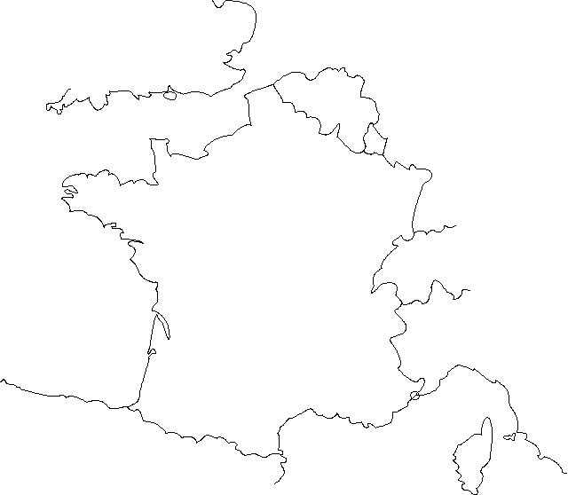
Doplň názvy sousedních států

Slide 4
Doplň názvy moří,zálivů a průlivů

Slide 5
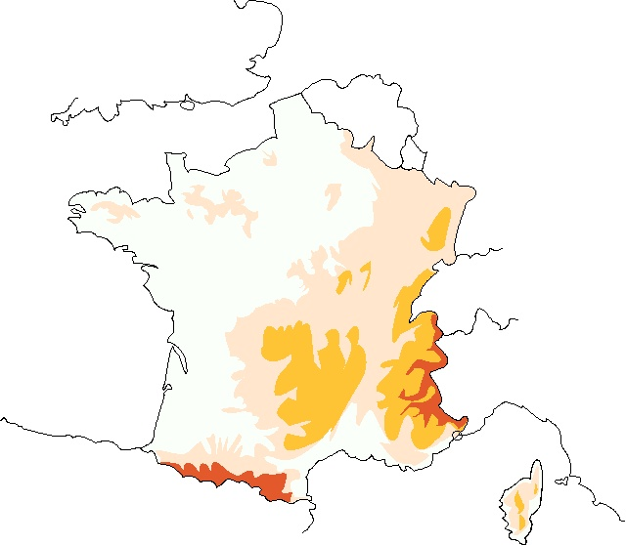
Doplň názvy tvarů povrchu

Slide 6
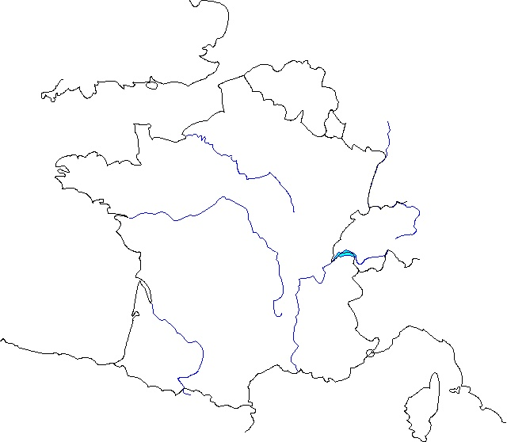
Doplň názvy řek

Slide 7
Doplň názvy sousedních států
Velká Británie
Belgie
Lucembursko
Německo
Švýcarsko
Itálie
Španělsko
Monako
Andorra

Slide 8
Doplň názvy moří,zálivů a průlivů
Severní moře
Doverská úžina
Průliv La Manche
Atlantský oceán
Biskajský záliv
Ligurské moře
Lví záliv
Středozemní moře

Slide 9
Doplň názvy tvarů povrchu
Vogézy
Francouzská nížina
Švýcarský Jura
Akvitánská pánev
Alpy
Pyreneje
Francouzské středohoří

Slide 10
Doplň názvy řek
Seina
Rýn
Loira
Ženevské jezero
Garona
Rhóna

Slide 11
Metodické zhodnocení, návod:
Stručné metodické zhodnocení, pravidla práce s materiálem.
Požadavky: PC, dop. interaktivní tabule
Tato prezentace slouží k seznámení se s Francií. Informace vyhledávají v atlase a doplňují je do slepých map. Je možné využít frontální práci ve skupině na interaktivní tabuli či individuálně nebo v malých skupinkách buď u PC nebo v papírové verzi.
Časová dotace je cca 15 minut.
Pracovní list byl odpilotován v VII.třídě a to dne 23.5. 2013 dle metodického návodu, žáci pracovali se zájmem.
Použité zdroje:
Mapy použité k tvorbě materiálu jsou součástí programu Zoner Callisto, na který má škola licenci.
Školní atlas světa. 1. vyd. Praha: Kartografie, 2004, 175 s. ISBN 80-701-1730-3.

